Slide 1
COURSE: Electrical Safety for Electrical Engineers.
Week 2: Basic Incidents During the Flow of Electric Current to Ground
Abdulloev Bakhtiyor Tolibjonovich
Institute of energy of Tajikistan

Slide 2
Курс: Бехатарии электрикӣ барои муҳандис барқчиён
Ҳафтаи 2: Ҳодисаҳо ҳангоми расиши
фаза ба замин
Абдуллоев Бахтиёр Толибҷонович
Донишкадаи энергетикии Тоҷикистон

Slide 3
Нақшаи лексия
1.Муқаддима
Ҳуқуқ ва масъулиятҳои кормандони идоракунии амалиётӣ дар иншооти электрикӣ.
Ҳангоми қабули навбат кормандони амалиётӣ вазифадоранд.
Санҷиши насби таҷҳизоти барқиро инҳо метавонанд алоҳида анҷом диҳанд.
2. Хулосаи лексия

Slide 4
Ҳуқуқ ва масъулиятҳои кормандони идоракунии амалиётӣ дар иншооти электрикӣ
Ба кормандони идоракунии амалиётӣ, ки ба иншооти электрикӣ хизмат мерасонанд ва дар он ҷо кормандони маҳаллии амалиётӣ мавҷуд нестанд, ҳамаи ҳуқуқ ва масъулиятҳои кормандони амалиётӣ дода мешаванд. Ин ҳуқуқу масъулиятҳо ҳангоми санҷиши таҷҳизоти электрикӣ, иҷрои гузаришҳои амалиётӣ, омода намудани ҷойҳои корӣ ва анҷом додани дигар корҳои зарурӣ мутобиқи талаботи Қоидаҳои мазкур ва Қоидаҳои истифодаи техникии таҷҳизоти барқии истеъмолкунандагон (ПТЭ) амалӣ карда мешаванд.

Slide 5
Ҳуқуқ ва масъулиятҳои кормандони идоракунии амалиётӣ дар иншооти электрикӣ
Намуди нигоҳдории амалиётӣ ва шумораи кормандони амалиётӣ дар як баст ё барои як насб аз ҷониби шахси масъули системаҳои электрикӣ, бо мувофиқа бо маъмурияти корхона (ташкилот) муайян карда мешавад ва дар дастурҳои маҳаллӣ нишон дода мешавад. Ба кормандоне, ки бо диаграммаҳои амалиётӣ, тавсифи вазифаҳо, дастурҳои амалиётӣ ва мушаххасоти таҷҳизот ошно ҳастанд ва мувофиқи ин Қоидаҳо омӯзиш ва санҷиши донишро гузаштаанд, Слайди дигар-

Slide 6
Ҳуқуқ ва масъулиятҳои кормандони идоракунии амалиётӣ дар иншооти электрикӣ
иҷозат дода мешавад, ки идоракунии амалиётии иншооти барқиро анҷом диҳанд. Кормандони алоҳидаи амалиётӣ, ки ба иншооти электрикӣ хизмат мерасонанд, инчунин роҳбарони баст ё гурӯҳе, ки ба иншооти электрикӣ таъин шудаанд, бояд барои иншоот бо шиддати болотар аз 1000 В гуруҳи бехатарии электрикӣ на камтар аз IV ва барои иншоот бо шиддати то 1000 В III дошта бошанд.
Р.Т. Абдуллозода, Б.Т. Абдуллоев Асосҳои бехатарии электрикӣ: дастури
методӣ барои машғулиятҳои озмоишӣ, Қисми 1. – ДТТ ба номи академик
М.С. Осимӣ, 2021. – 89 с.

Slide 7
Ҳуқуқ ва масъулиятҳои кормандони идоракунии амалиётӣ дар иншооти электрикӣ
Кормандони амалиётӣ дар иншооти электрикӣ вазифадоранд фаъолияти худро мутобиқи ҷадвали кории тасдиқшуда ба роҳ монанд. Ин ҷадвал аз ҷониби шахси масъули системаҳои электрикӣ дар корхона ё воҳиди сохторӣ таҳия ва тасдиқ гардида, тартиби дақиқи навбатдорӣ, вақти кор ва масъулиятҳои ҳар як кормандро муайян менамояд. Риояи қатъии ин ҷадвал барои таъмини фаъолияти мунтазам, боэътимод ва бехатари таҷҳизоти барқӣ аҳамияти муҳим дорад.

Slide 8
Ҳуқуқ ва масъулиятҳои кормандони идоракунии амалиётӣ дар иншооти электрикӣ
Дар раванди фаъолияти амалиётӣ ҳолатҳое ба вуҷуд омада метавонанд, ки зарурати иваз намудани як навбатдор бо навбатдори дигар пайдо шавад. Дар чунин ҳолат, ивазкунӣ танҳо бо иҷозати шахсе, ки ҷадвали кориро тасдиқ намудааст, амалӣ карда мешавад. Ин талабот барои нигоҳ доштани тартибот, пешгирии нофаҳмиҳо ва таъмини масъулияти шахсӣ ҷорӣ гардидааст.

Slide 9
Ҳуқуқ ва масъулиятҳои кормандони идоракунии амалиётӣ дар иншооти электрикӣ
Ҳар як тағйирот дар ҷадвали корӣ бояд расман мувофиқа карда шуда, ба таври лозимӣ ҳуҷҷатгузорӣ гардад. Корманди амалиётие, ки ба навбат меояд, вазифадор аст навбатро аз корманди қаблӣ бо тартиби муқарраршуда қабул намояд. Қабули навбат маънои шинос шудан бо ҳолати ҷории таҷҳизот, қайдҳои журнал, фармонҳо ва дастурҳои амалкунанда, инчунин огоҳӣ аз ҳамаи корҳои иҷрошуда ва масъалаҳои ҳалталабро дорад. Слайди дигар-

Slide 10
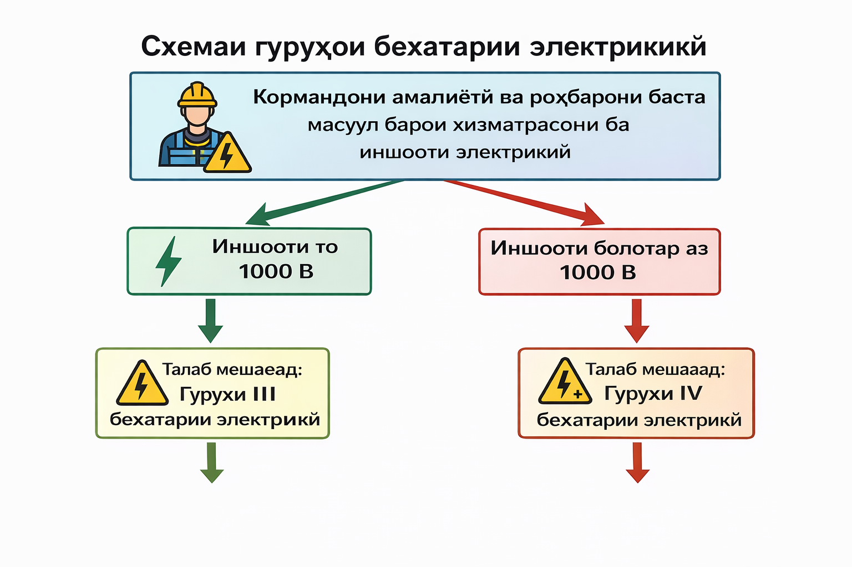
Ҳуқуқ ва масъулиятҳои кормандони идоракунии амалиётӣ дар иншооти электрикӣ
Расми 1. Аз муаллиф: бо истифода аз зеҳни сунъи (AI) сохта шудаанд.

Slide 11
Ҳуқуқ ва масъулиятҳои кормандони идоракунии амалиётӣ дар иншооти электрикӣ
Ин раванд барои таъмини пайвастагии идоракунӣ ва пешгирии хатогиҳо аҳамияти калон дорад. Пас аз анҷоми навбатдорӣ, корманд бояд навбатро ба навбатдори навбатӣ супорад ва тамоми маълумоти заруриро ба ӯ расонад. Дар баъзе ҳолатҳо, вобаста ба хусусиятҳои ташкилӣ ва ҳаҷми кор, ҷудо намудани вазифаҳои амалиётӣ ва идоракунӣ талаб карда намешавад. Дар чунин шароит кормандони амалиётӣ ва идоракунӣ якҷоя ҳамчун кормандони амалиётӣ баррасӣ карда мешаванд.
Монахов А.Ф. Тадбирҳои бехатарии электрикӣ дар иншооти электрикӣ: Китоби дарсӣ барои курсҳои
такмили ихтисос ва барои истифода аз ҷониби донишҷӯёни ихтисоси муҳандисии электрикӣ дар
донишгоҳҳо пешбинӣ шудааст. Нашр шудааст соли 2008. – 152 саҳифа.

Slide 12

Ҳуқуқ ва масъулиятҳои кормандони идоракунии амалиётӣ дар иншооти электрикӣ
Онҳо якҷо масъулияти идоракунӣ, назорат ва хизматрасонии таҷҳизоти барқиро ба уҳда мегиранд ва бояд ҳамаи талаботи бехатарӣ ва меъёрҳои амалкунандаро риоя намоянд. Яке аз талаботи муҳими интизомӣ ин манъ будани тарк намудани навбатдорӣ бидуни супоридани навбат мебошад. Корманд ҳақ надорад ҷойи кори худро тарк намояд, агар навбатро ба шахси дигар расман насупорида бошад.
Расми 2. Аз муаллиф: бо истифода аз зеҳни сунъи (AI) сохта шудаанд.

Slide 13
Ҳуқуқ ва масъулиятҳои кормандони идоракунии амалиётӣ дар иншооти электрикӣ
Ин қоида барои пешгирии ҳолатҳои хатарнок ва таъмини назорати доимӣ аз болои таҷҳизоти барқӣ ҷорӣ шудааст. Танҳо дар ҳолатҳои истисноӣ, масалан, ҳангоми ба вуҷуд омадани ҳолатҳои фавқулода ё зарурати таъҷилӣ, корманд метавонад ҷойи кори худро тарк намояд, аммо ҳатман бо иҷозати корманди болоии ҳайати амалиётӣ.
Шкрабак В.С., Луковников А.В. Бехатарии ҳаёт дар истеҳсолоти
кишоварзӣ. Москва: КолосС, 2004.

Slide 14
Ҳуқуқ ва масъулиятҳои кормандони идоракунии амалиётӣ дар иншооти электрикӣ
Ҳамин тавр, риояи тартиби навбатдорӣ, интизоми меҳнатӣ ва иҷрои дақиқи вазифаҳо аз ҷониби кормандони амалиётӣ шарти асосии фаъолияти устувор ва бехатари иншооти электрикӣ ба ҳисоб меравад. Ин талаботҳо на танҳо сатҳи масъулияти кормандонро баланд мебардоранд, балки ба пешгирии садамаҳо ва таъмини кори боэътимоди тамоми низоми энергетикӣ мусоидат мекунанд.

Slide 15
Ҳангоми қабули навбат кормандони амалиётӣ вазифадоранд
Қабули навбат яке аз марҳилаҳои муҳим ва масъулиятнок дар фаъолияти кормандони амалиётӣ ба ҳисоб меравад. Ин раванд пайвастагии идоракунӣ, назорати доимӣ ва таъмини кори боэътимоди таҷҳизоти барқиро таъмин мекунад. Дар вақти қабули навбат корманд бояд на танҳо вазифаҳои расмиро иҷро намояд, балки вазъи воқеии таҷҳизот, реҷаи кори он ва ҳамаи омилҳои таъсиррасонро амиқ дарк кунад.

Slide 16
Ҳангоми қабули навбат кормандони амалиётӣ вазифадоранд
Бепарвоӣ ё муносибати сатҳӣ ба ин раванд метавонад боиси хатогиҳои ҷиддӣ ва ҳатто ҳолатҳои садамавӣ гардад. Аз ин рӯ, қабули навбат бояд бо диққати баланд, риояи қатъии дастурҳо ва эҳсоси масъулияти касбӣ анҷом дода шавад.
Ҳангоми қабули навбат кормандони амалиётӣ вазифадоранд:
а) бо ҳолат ва реҷаи кори таҷҳизот дар минтақаи хизматрасонии худ бо истифода аз схемаҳо шинос шуда, Слайди дигар-

Slide 17
Ҳангоми қабули навбат кормандони амалиётӣ вазифадоранд
онҳоро шахсан то ҳадде, ки дар дастурҳо муқаррар шудааст, тафтиш намоянд;
б) аз навбатдори супоранда дар бораи таҷҳизоте, ки барои пешгирии садамаҳо ё носозиҳо назорати махсусро талаб мекунанд, инчунин дар бораи таҷҳизоте, ки дар таъмир ё захира қарор доранд, маълумоти зарурӣ гиранд.
в) асбобҳо, маводҳо, калидҳои утоқҳо, таҷҳизоти муҳофизатӣ, ҳуҷҷатҳои амалиётӣ ва дастурҳоро тафтиш ва қабул намоянд;

Slide 18
Ҳангоми қабули навбат кормандони амалиётӣ вазифадоранд
г) ҳамаи сабтҳо ва фармоишҳоро аз навбати қаблӣ бодиққат аз назар гузаронанд;
д) қабули навбатро бо сабти дахлдор дар журнал (рӯзнома), феҳрист ва нақшаи амалиётӣ расмӣ намуда, онро бо имзои шахси қабулкунандаи навбат ва шахси супорандаи навбат тасдиқ кунанд;
е) дар бораи ҳамаи норасоиҳое, ки ҳангоми қабули навбат ошкор шудаанд, ба сардори гурӯҳ хабар диҳанд.

Slide 19
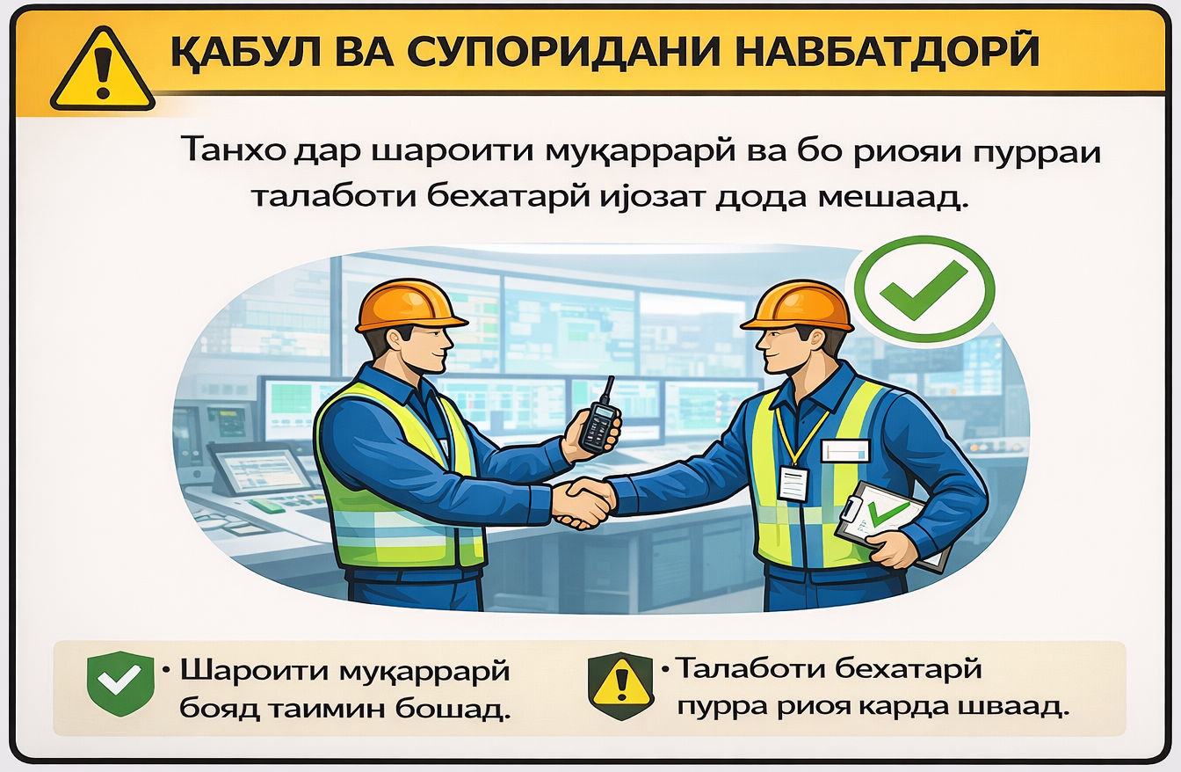
Ҳангоми қабули навбат кормандони амалиётӣ вазифадоранд
Қабул ва супоридани навбатдорӣ дар фаъолияти кормандони амалиётӣ бояд танҳо дар шароити муқаррарӣ ва бо риояи пурраи талаботи бехатарӣ анҷом дода шавад. Аз ин рӯ, ҳангоми ба амал омадани ҳолатҳои фавқулодда, иҷрои амалиёти коммутатсионӣ ё амалиёти фаъол ва хомӯш кардани таҷҳизот, анҷом додани қабулу супоридани навбатдорӣ қатъиян манъ мебошад. Ин маҳдудият барои он ҷорӣ шудааст, ки, Слайди дигар-
Расми 3. Аз муаллиф: бо истифода аз зеҳни сунъи (AI) сохта шудаанд.

Slide 20
Ҳангоми қабули навбат кормандони амалиётӣ вазифадоранд
дар чунин ҳолатҳо диққати кормандон бояд пурра ба идоракунии равандҳои муҳим ва пешгирии хатарҳо равона гардад. Иваз шудани корманд дар чунин лаҳзаҳои ҳассос метавонад боиси нофаҳмиҳо, гум шудани иттилооти муҳим ва хатогиҳои ҷиддӣ гардад.
Ҳангоми бартарафсозии ҳолатҳои фавқулодда, корманди навбатдор вазифадор аст тамоми чораҳои заруриро барои таъмини бехатарии кормандон, ҳифзи таҷҳизот ва барқарор намудани кори муқаррарии система амалӣ намояд

Slide 21
Ҳангоми қабули навбат кормандони амалиётӣ вазифадоранд
Дар чунин шароит, ӯ бояд пурра вазъиятро назорат карда, қарорҳои фаврӣ ва дуруст қабул намояд. Ҳамин тариқ, то анҷом ёфтани амалиёти муҳими фавқулодда, тағйири навбатдорӣ иҷозат дода намешавад. Бо вуҷуди ин, агар раванди бартарафсозии ҳолатҳои фавқулодда муддати тӯлонӣ идома ёбад ва зарурати иваз намудани корманд ба миён ояд, супоридани навбатдорӣ танҳо бо иҷозати маъмурият иҷозат дода мешавад.

Slide 22
Ҳангоми қабули навбат кормандони амалиётӣ вазифадоранд
Дар чунин ҳолат, қабулу супоридани навбат бояд бо тартиби махсус, бо расонидани тамоми маълумоти зарурӣ ва шарҳи муфассали вазъи ҷорӣ анҷом дода шавад. Корманди супоранда вазифадор аст ба корманди қабулкунанда маълумоти пурра, дақиқ ва саривақтӣ дар бораи ҳолати таҷҳизот, корҳои иҷрошуда, чораҳои андешидашуда ва амалҳои минбаъдаи заруриро пешниҳод намояд, инчунин оид ба хавфҳои эҳтимолӣ ва чораҳои пешгирикунанда огоҳ намояд.

Slide 23

Ҳангоми қабули навбат кормандони амалиётӣ вазифадоранд
Илова бар ин, дар чунин ҳолатҳо бояд сабтҳои дахлдор дар журналҳои амалиётӣ ворид карда шаванд, то ки тамоми ҷараёни кор ҳуҷҷатгузорӣ гардида, дар оянда барои таҳлил ва пешгирии ҳолатҳои шабеҳ истифода бурда шавад. Корманди қабулкунанда бошад, бояд мутмаин гардад, ки тамоми маълумоти гирифташуда ба ӯ фаҳмо аст ва метавонад идоракунии минбаъдаи равандро бе хатар идома диҳад.
Расми 4. Аз муаллиф: бо истифода аз зеҳни сунъи (AI) сохта шудаанд.

Slide 24
Ҳангоми қабули навбат кормандони амалиётӣ вазифадоранд
Ҳамин тавр, риояи қатъии талаботҳои вобаста ба қабулу супоридани навбатдорӣ дар ҳолатҳои фавқулодда яке аз омилҳои асосии таъмини бехатарӣ, пешгирии садамаҳо ва нигоҳ доштани устувории фаъолияти системаҳои электрикӣ ба ҳисоб меравад.
Қабули навбатдорӣ дар ҳолате, ки таҷҳизот ноқис бошад ё шароити корӣ ғайримуқаррарӣ бошад, танҳо бо иҷозати шахси масъули насби барқ ё роҳбари дахлдор иҷозат дода мешавад.

Slide 25
Ҳангоми қабули навбат кормандони амалиётӣ вазифадоранд
Дар чунин ҳолат ин ҳолат бояд ҳатман дар рӯзномаи амалиётӣ сабт карда шавад. Кормандони амалиётӣ дар давоми навбатдорӣ барои нигоҳдории дуруст ва фаъолияти бефосила ва боэътимоди ҳамаи таҷҳизоте, ки дар минтақаи хизматрасонии онҳо қарор доранд, масъул мебошанд, инчунин риояи қоидаҳои бехатарӣ, тартиботи техникӣ ва дастурҳои амалкунанда ҳатмӣ мебошад.
Овчаренко А.Г., Раско С.Л. Бехатарии барқ ​​ҳангоми
истифодаи иншооти электрикӣ. Дастури таълимӣ. Донишгоҳи
техникии давлатии Олтой BTI, Бийск, 2008. - 111 саҳифа.

Slide 26

Санҷиши насби таҷҳизоти барқиро инҳо метавонанд алоҳида анҷом диҳанд.
Санҷиши насби таҷҳизоти барқӣ яке аз равандҳои муҳими таъмини фаъолияти бехатар ва боэътимоди системаҳои энергетикӣ ба ҳисоб меравад. Ин раванд ба муайян намудани ҳолати техникии таҷҳизот, ошкор кардани камбудиҳо ва пешгирии садамаҳо равона гардида, бояд мутобиқи талаботи меъёрӣ ва қоидаҳои амалкунанда анҷом дода шавад. Барои иҷрои чунин санҷишҳо кормандони дорои тахассуси баланд, донишҳои зарурӣ ва таҷрибаи кофӣ ҷалб карда мешаванд.
Расми 5. Аз муаллиф: бо истифода аз зеҳни сунъи (AI) сохта шудаанд.

Slide 27
Санҷиши насби таҷҳизоти барқиро инҳо метавонанд алоҳида анҷом диҳанд.
Санҷиши насби таҷҳизоти барқиро метавонанд алоҳида шахсони зерин анҷом диҳанд. Аввалан, узви ҳайати кормандони маъмурӣ-техникӣ, ки дорои гурӯҳи V оид ба бехатарии барқ мебошад, ҳуқуқ дорад санҷиши таҷҳизоти электрикии бо шиддати аз 1000 В боло анҷом диҳад. Ин гурӯҳи кормандон одатан дорои сатҳи баланди донишҳои назариявӣ ва амалӣ буда, қобилияти таҳлили ҳолати кори таҷҳизот ва қабули қарорҳои дурустро доранд.

Slide 28
Санҷиши насби таҷҳизоти барқиро инҳо метавонанд алоҳида анҷом диҳанд.
Онҳо бояд бо тамоми санадҳои меъёрӣ, дастурҳои истифода ва хусусиятҳои техникии таҷҳизоти мавҷуда хуб ошно бошанд.
Дуюм, узви ҳайати кормандони амалиётӣ, ки мустақиман ба таҷҳизоти электрикӣ хизмат мерасонад ва дорои гурӯҳи бехатарии барқӣ на камтар аз III мебошад, метавонад санҷиши насби таҷҳизоти барқиро анҷом диҳад. Ин кормандон одатан дар ҷараёни истифода ва нигоҳдории ҳаррӯзаи таҷҳизот иштирок мекунанд ва бо хусусиятҳои кори он аз наздик шинос мебошанд.

Slide 29
Санҷиши насби таҷҳизоти барқиро инҳо метавонанд алоҳида анҷом диҳанд.
Дониш ва таҷрибаи онҳо имкон медиҳад, ки ҳолати таҷҳизотро ба таври фаврӣ арзёбӣ намуда, дар ҳолати зарурӣ чораҳои дахлдор андешанд. Бояд қайд кард, ки анҷом додани санҷиши инфиродӣ масъулияти баландро талаб мекунад. Аз ин рӯ, танҳо он кормандоне ба чунин фаъолият иҷозат дода мешаванд, ки аз омӯзиш гузашта, дониши худро мувофиқи талаботи қоидаҳои амалкунанда санҷида бошанд.

Slide 30
Санҷиши насби таҷҳизоти барқиро инҳо метавонанд алоҳида анҷом диҳанд.
Инчунин, онҳо бояд бо тартиби иҷрои корҳои бехатарӣ, истифодаи воситаҳои муҳофизатӣ ва қоидаҳои рафтор дар ҳолатҳои фавқулода пурра ошно бошанд.
Рӯйхати кормандони маъмурӣ-техникӣ, ки барои гузаронидани санҷиши инфиродӣ ваколатдор мебошанд, бо фармони шахси масъули системаҳои электрикӣ дар корхона муқаррар карда мешавад. Ин фармон асоси ҳуқуқии додани иҷозат ба кормандон буда, масъулияти онҳоро дар доираи вазифаҳои хизматӣ муайян мекунад.

Slide 31
Санҷиши насби таҷҳизоти барқиро инҳо метавонанд алоҳида анҷом диҳанд.
Дар чунин рӯйхат одатан маълумот дар бораи сатҳи тахассус, гурӯҳи бехатарии барқӣ ва таҷрибаи кории кормандон оварда мешавад. Илова бар ин, назорати мунтазами фаъолияти чунин кормандон низ аҳамияти калон дорад. Шахси масъули системаҳои электрикӣ бояд иҷрои дурусти санҷишҳоро назорат намуда, дар ҳолати ошкор шудани камбудиҳо чораҳои ислоҳиро сари вақт амалӣ намояд. Инчунин, такмили ихтисоси кормандон ва гузаронидани омӯзишҳои иловагӣ барои баланд бардоштани сатҳи дониш ва малакаҳои онҳо зарур мебошад.

Slide 32
Санҷиши насби таҷҳизоти барқиро инҳо метавонанд алоҳида анҷом диҳанд.
Санҷиши таҷҳизоти тақсимкунандаи пӯшида (ТТП) бо ворид шудан ба қисми паси тана, дар ҳолати зарурӣ, танҳо аз ҷониби шахсе анҷом дода мешавад, ки дорои гурӯҳи бехатарии электрикӣ на камтар аз IV мебошад. Ин амал дар сурате иҷозат дода мешавад, ки масофа аз фарш дар гузаргоҳҳо ба талаботи зерин ҷавобгӯ бошад:
Слайди дигар-

Slide 33
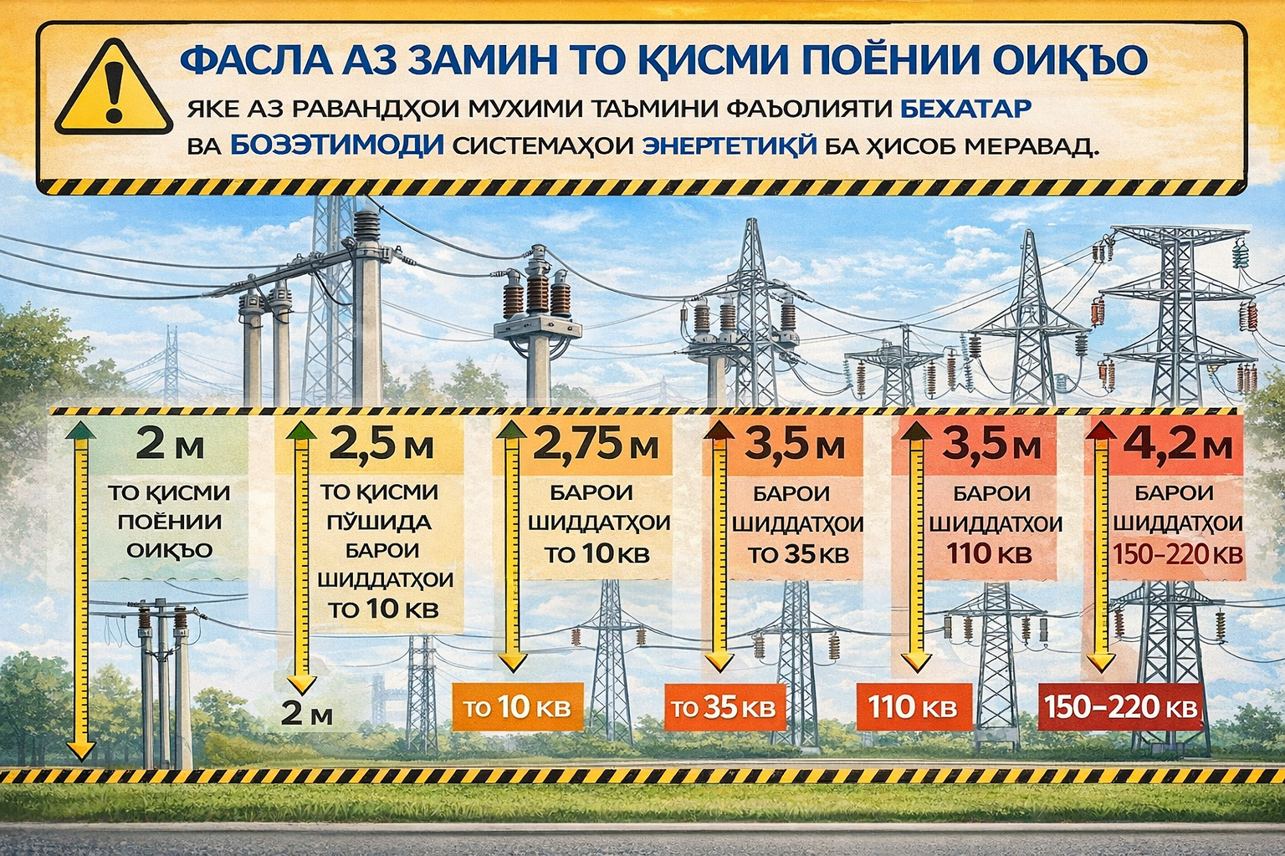
Санҷиши насби таҷҳизоти барқиро инҳо метавонанд алоҳида анҷом диҳанд.
на камтар аз 2 м то қисми поёнии оиқҳо;
на камтар аз 2,5 м то қисмҳои пӯшида барои шиддатҳои то 10 кВ;
на камтар аз 2,75 м барои шиддатҳои то 35 кВ;
на камтар аз 3,5 м барои шиддатҳои 110 кВ;
на камтар аз 4,2 м барои шиддатҳои 150–220 кВ.
Расми 6. Аз муаллиф: бо истифода аз зеҳни сунъи (AI) сохта шудаанд.

Slide 34
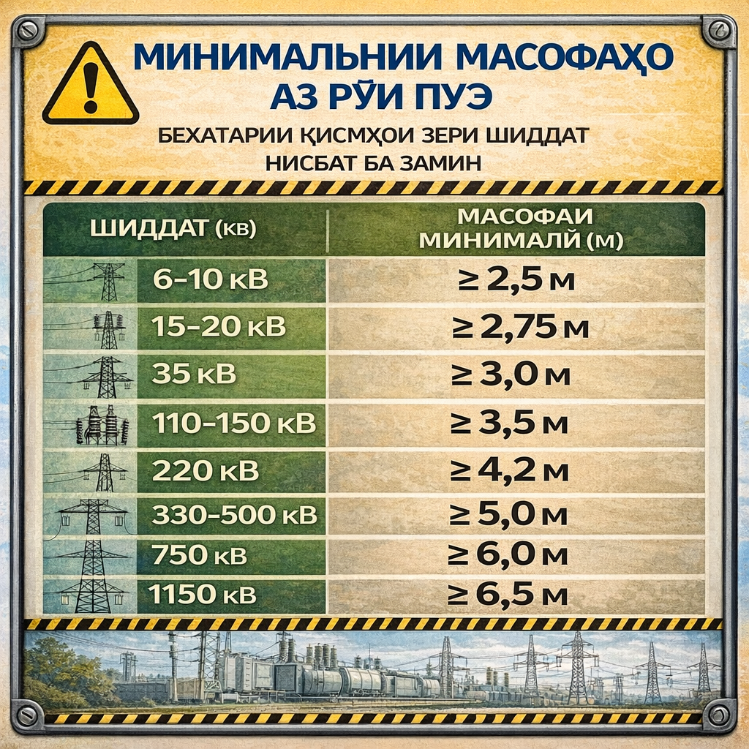
Санҷиши насби таҷҳизоти барқиро инҳо метавонанд алоҳида анҷом диҳанд.
Рӯйхати чунин чашмакҳо ва камераҳо бо фармони шахси масъули таҷҳизоти электрикӣ муайян карда мешавад. Дар ҳолате ки масофаҳо аз меъёрҳои зикршуда камтар бошанд, ворид шудан ба чунин ҷойҳо танҳо бо ҳузури шахси дуюм, ки дорои гурӯҳи бехатарии электрикӣ на камтар аз III мебошад, ва бо риояи талаботи Ҷадвали 1.1 иҷозат дода мешавад.
Расми 7. Аз муаллиф: бо истифода аз зеҳни сунъи (AI) сохта шудаанд.

Slide 35
Санҷиши насби таҷҳизоти барқиро инҳо метавонанд алоҳида анҷом диҳанд.
Ҷадвали 2.1. Ҷойгиркунии бехатари одамон ҳангоми нигоҳдории иншооти электрикӣ.
Шиддати истифодабарӣ | Масофа то қисмҳои ҷараёндор аз ҷониби одамон, асбобҳо ва деворҳои муваққатӣ (м) | Масофа то механизмҳо ва мошинҳои борбардор дар ҳолати корӣ, инчунин аз стропҳо ва борҳо (м)
То 1000 В | Дар хатҳои ҳавоӣ (ВЛ) — 0,6 | 1,0
То 1000 В | Дар дастгоҳҳои тақсимкунанда (РУ) бе ламс кардан — меъёр муқаррар нашудааст | 1,0
3–35 кВ | 0,6 | 1,0
60–110 кВ | 1,0 | 1,5
150 кВ | 1,5 | 2,0
220 кВ | 2,0 | 2,5

Slide 36
Санҷиши насби таҷҳизоти барқиро инҳо метавонанд алоҳида анҷом диҳанд.
Санҷиш, ошкор ва бартараф намудани носозиҳои таҷҳизоти электрикӣ, ки дар онҳо кормандони доимии навбатдор мавҷуд нестанд, ба таври марказонидашуда аз ҷониби кормандони сайёр анҷом дода мешаванд. Ин кормандон назорат ва иҷрои корҳои заруриро дар иншооти дахлдор ё гурӯҳи иншоот таъмин менамоянд. Басомади гузаронидани чунин санҷишҳо аз ҷониби шахси масъули системаҳои электрикӣ бо дарназардошти шароити маҳаллӣ муайян карда мешавад. Натиҷаҳои санҷиш бояд ҳатман дар дафтари амалиётӣ сабт карда шаванд.

Slide 37
Хулосаи лексия
Дар лексияи ҳафтаи якум мафҳумҳои асосии бехатарии электрикӣ, талаботи умумӣ ҳангоми истифодаи таҷҳизоти электрикӣ ва инчунин намудҳо ва тартиби истифодаи таҷҳизоти муҳофизатӣ баррасӣ карда шуданд. Бехатарии электрикӣ ҳамчун маҷмӯи чораҳои ташкилӣ ва техникӣ фаҳмида мешавад, ки барои ҳифзи инсон аз таъсири хатарноки ҷараёни электрикӣ, камонҳои электрикӣ, майдонҳои электромагнитӣ ва барқи статикӣ пешбинӣ шудаанд.

Slide 38
Хулосаи лексия
Дар рафти лексия муайян гардид, ки истифодаи бехатари таҷҳизоти электрикӣ танҳо дар ҳолате имконпазир аст, ки талаботи ҳуҷҷатҳои меъёрӣ ва қоидаҳои техникии истифода пурра риоя карда шаванд. Ҳамзамон, нақши муҳими таҷҳизоти муҳофизатии электрикӣ, ки кормандонро аз таъсири омилҳои хатарнок муҳофизат мекунанд, таъкид гардид. Ин таҷҳизот ба таҷҳизоти асосӣ, иловагӣ ва воситаҳои муҳофизати инфиродӣ ҷудо карда мешаванд.

Slide 39
Адабиёт
Шкрабак, В. С., и А. В. Луковников. Бехатарии ҳаёт дар истеҳсолоти кишоварзӣ. Москва: КолосС, 2004.
Абдуллозода, Р. Т., и Б. Т. Абдуллоев. Асосҳои бехатарии электрикӣ: дастури методӣ барои машғулиятҳои озмоишӣ. Қисми 1. Душанбе: ДТТ ба номи академик М. С. Осимӣ, 2021.
Абдуллозода, Р. Т., Д. Д. Давлатшоев, Ш. С. Саъдуллозода, Ҷ. Б. Раҳимов, И. Т. Абдуллоев, А. И. Сидоров, И. С. Окраинская, и Н. В. Глотова. Асосҳои бехатарии электрикӣ: тарҷума аз забони русӣ. Душанбе: ҶДММ «Истиқлол-2019», 2019.
Овчаренко, А. Г., и С. Л. Раско. Бехатарии барқ ҳангоми истифодаи иншооти электрикӣ: дастури таълимӣ. Бийск: Алтайский государственный технический университет (БТИ), 2008.
Монахов, А. Ф. Тадбирҳои бехатарии электрикӣ дар иншооти электрикӣ: китоби дарсӣ барои курсҳои такмили ихтисос ва донишҷӯёни ихтисоси муҳандисии электрикӣ. 2008.

Slide 40
ТАШАККУР!

